Slide 1

CHUYÊN ĐỀ
RÈN KĨ NĂNG LÀM DẠNG BÀI LIÊN HỆ
TRONG ĐỀ THI VÀO LỚP 10 THPT

Slide 2

RÈN KĨ NĂNG
LÀM DẠNG BÀI LIÊN HỆ
(về các phương diện của tác phẩm)

Slide 3





1. Nhận diện
Vị trí
Số điểm
Các từ khóa

Slide 4
Đề tài, chủ đề
Nội dung
Tác giả, tác phẩm
Hoàn cảnh sáng tác
2. Các kiểu
liên hệ
Thể loại
Tình huống
Chi tiết, hình ảnh
Nghệ thuật
Phương thức biểu đạt
Ngôi kể
Biện pháp nghệ thuật
Kết cấu

Slide 5


II. RÈN KĨ NĂNG

Slide 6
Bài tập 1a
“Nhưng sao lại nảy ra cái tin như vậy được? Mà thằng Chánh Bệu thì đích là người làng không sai rồi. Không có lửa thì làm sao có khói? Ai người ta hơi đâu bịa tạc ra những chuyện ấy làm gì? Chao ôi! Cực nhục chưa, cả làng Việt gian! Rồi đây biết làm ăn buôn bán ra sao? Ai người ta chứa? Ai người ta buôn bán mấy.”
(Ngữ văn 9, tập 1, NXB Giáo dục Việt Nam)
1. Đoạn trích trên thuộc tác phẩm nào, của ai?
2. Bằng đoạn văn khoảng 12 câu theo phép lập luận diễn dịch phân tích tâm trạng nhân vật ông Hai trong đoạn trích trên. Trong đoạn có sử dụng lời dẫn trực tiếp và câu phủ định (Gạch chân và chỉ rõ).
3. Kể tên một văn bản trong chương trình Ngữ văn 9 được ra đời cùng thời kì. Ghi rõ năm sáng tác và tên tác giả.

Slide 7
Bài tập 1a
“Nhưng sao lại nảy ra cái tin như vậy được? Mà thằng Chánh Bệu thì đích là người làng không sai rồi. Không có lửa thì làm sao có khói? Ai người ta hơi đâu bịa tạc ra những chuyện ấy làm gì? Chao ôi! Cực nhục chưa, cả làng Việt gian! Rồi đây biết làm ăn buôn bán ra sao? Ai người ta chứa? Ai người ta buôn bán mấy.”
(Ngữ văn 9, tập 1, NXB Giáo dục Việt Nam)
1. Đoạn trích trên thuộc tác phẩm nào, của ai?
2. Bằng đoạn văn khoảng 12 câu theo phép lập luận diễn dịch phân tích tâm trạng nhân vật ông Hai trong đoạn trích trên. Trong đoạn có sử dụng lời dẫn trực tiếp và câu phủ định (Gạch chân và chỉ rõ).
3. Kể tên một văn bản trong chương trình Ngữ văn 9 được ra đời cùng thời kì. Ghi rõ năm sáng tác và tên tác giả.

Slide 8
3. Kể tên một văn bản trong chương trình Ngữ văn 9 được ra đời cùng thời kì. Ghi rõ năm sáng tác và tên tác giả.
LỖI | NGUYÊN NHÂN | KHẮC PHỤC
- Trình bày - Sai năm sáng tác
- Không cẩn thận
- Không nhớ hoàn cảnh sáng tác của tác phẩm
- Trình bày mạch lạc
- Tên tác phẩm để trong dấu ngoặc kép
- Ghi nhớ năm sáng tác một cách có hệ thống (qua hình thức vè, thơ…)
- Văn bản: “Đồng chí”
- Năm sáng tác: 1948
- Tác giả: Chính Hữu
- Văn bản: Đồng chí năm 1958 của tác giả Chính Hữu

Slide 9

Thế kỉ XX
1945
1954
1975
- Chuyện người con gái Nam Xương (Thế kỉ XVI) - Hoàng Lê nhất thống chí (Thế kỉ XVIII) - Truyện Kiều (Thế kỉ XVIIII)
- Làng
(1948)
- Đồng chí (1948)
- Đoàn thuyền đánh cá
(1958)
- Bếp lửa (1963)
- Chiếc lược ngà (1966)
- Bài thơ về tiểu đội xe
không kính (1969)
- Lặng lẽ Sa Pa (1970)
- Những ngôi sao xa xôi (1971)
- Viếng lăng Bác
(1976)
- Sang thu (1977)
- Ánh trăng (1978)
- Nói với con (1980)
- Mùa xuân nho nhỏ (T11/1980)

Slide 10
Bài tập 1b
Đọc đoạn văn sau:
Trong tác phẩm Chiếc lược ngà, ghi lại cảnh chia tay của hai cha con ông Sáu, nhà văn Nguyễn Quang Sáng viết: Nhìn cảnh ấy, bà con xung quanh có người không cầm được nước mắt, còn tôi bỗng thấy khó thở như có bàn tay ai nắm lấy trái tim tôi.
(Sách Ngữ Văn 9, tập một – NXB Giáo Dục 2005, tr.199)
1. Vì sao khi chứng kiến giây phút này, bà con xung quanh và nhân vật tôi lại có cảm xúc như vậy?
2. Người kể chuyện ở đây là ai? Cách chọn vai kể ấy góp phần như thế nào để tạo nên sự thành công của Chiếc lược ngà?
3. Kể tên hai tác phẩm khác viết về đề tài cuộc kháng chiến chống Mĩ cứu nước của dân tộc ta mà em đã được học trong chương trình Ngữ văn 9 và ghi rõ tên tác giả.

Slide 11
Bài tập 1b
Đọc đoạn văn sau:
Trong tác phẩm Chiếc lược ngà, ghi lại cảnh chia tay của hai cha con ông Sáu, nhà văn Nguyễn Quang Sáng viết: Nhìn cảnh ấy, bà con xung quanh có người không cầm được nước mắt, còn tôi bỗng thấy khó thở như có bàn tay ai nắm lấy trái tim tôi.
(Sách Ngữ Văn 9, tập một – NXB Giáo Dục 2005, tr.199)
1. Vì sao khi chứng kiến giây phút này, bà con xung quanh và nhân vật tôi lại có cảm xúc như vậy?
2. Người kể chuyện ở đây là ai? Cách chọn vai kể ấy góp phần như thế nào để tạo nên sự thành công của Chiếc lược ngà?
3. Kể tên hai tác phẩm khác viết về đề tài cuộc kháng chiến chống Mĩ cứu nước của dân tộc ta mà em đã được học trong chương trình Ngữ văn 9 và ghi rõ tên tác giả.

Slide 12
3. Kể tên hai tác phẩm khác viết về đề tài cuộc kháng chiến chống Mĩ cứu nước của dân tộc ta mà em đã được học trong chương trình Ngữ văn 9 và ghi rõ tên tác giả.
- Tác phẩm: “Nói với con”
- Tác giả: Y Phương
LỖI | NGUYÊN NHÂN | KHẮC PHỤC
- Xác định sai đề tài - Thiếu 1 tác phẩm
- Không hiểu rõ các đề tài
- Không đọc kĩ đề
- Hiểu được các đề tài phổ biến trong văn học để làm cơ sở liên hệ
- Xác định đúng yêu cầu đề

Slide 13
3. Kể tên hai tác phẩm khác viết về đề tài cuộc kháng chiến chống Mĩ cứu nước của dân tộc ta mà em đã được học trong chương trình Ngữ văn 9 và ghi rõ tên tác giả.
- Hai tác phẩm là:
+ “Bài thơ về tiểu đội xe không kính” – tác giả Phạm Tiến Duật
+ “Những ngôi sao xa xôi” – tác giả Lê Minh Khuê

Slide 14
Người lao động mới
Người nông dân
Người lính
Người phụ nữ
ĐỀ TÀI
Quê hương,
đất nước
Chiến tranh
Người cống hiến thầm lặng

Slide 15
Bài tập 1c
Đọc đoạn thơ sau:
…“Bác nằm trong giấc ngủ bình yên
Giữa một vầng trăng sáng dịu hiền
Vẫn biết trời xanh là mãi mãi
Mà sao nghe nhói ở trong tim!”…
(Ngữ văn 9, tập 2, NXB Giáo dục Việt Nam)
1. Những câu thơ trên trích trong tác phẩm nào? Của ai?
2. Dựa vào khổ thơ trên, hãy viết một đoạn văn qui nạp khoảng 10 làm rõ cảm xúc của nhà thơ khi vào trong lăng viếng Bác. Trong đoạn có sử dụng phép lặp và một câu cảm thán. (Gạch chân và chỉ rõ)
3. Trăng là hình ảnh xuất hiện nhiều trong thơ Bác. Ghi lại câu thơ khác trong một bài thơ của Bác ở chương trình Ngữ văn THCS cũng có hình ảnh trăng. Ghi rõ tên tác phẩm.

Slide 16
3. Trăng là hình ảnh xuất hiện nhiều trong thơ Bác. Ghi lại câu thơ khác trong một bài thơ của Bác ở chương trình Ngữ văn THCS cũng có hình ảnh trăng. Ghi rõ tên tác phẩm.
- Câu thơ:
“Đầu súng trăng treo”
- Tác phẩm: “Đồng chí”
LỖI | NGUYÊN NHÂN | KHẮC PHỤC
- Xác định hình ảnh, chi tiết không đúng
- Chép thơ
- Chưa hiểu đúng chi tiết đặc sắc
- Chép sai thơ
- Hiểu đúng ý nghĩa của chi tiết đặc sắc trong từng văn bản
- Thuộc thơ

Slide 17
3. Trăng là hình ảnh xuất hiện nhiều trong thơ Bác. Ghi lại câu thơ khác trong một bài thơ của Bác ở chương trình Ngữ văn THCS cũng có hình ảnh trăng. Ghi rõ tên tác phẩm.
- Câu thơ:
“Đầu súng trăng treo”
- Tác phẩm: “Đồng chí”
- Câu thơ:
“Khuya về bát ngát trăng ngân đầy thuyền”
- Tác phẩm: “Rằm tháng Giêng” (của Bác viết)

Slide 18

Trăng
Mặt trời
Tiếng chim
Hoa
Nụ cười
Sao
Thuyền

Slide 19
Bài tập 2
Đọc đoạn văn sau:
“Con bé thấy lạ quá, nó chớp mắt nhìn tôi như muốn hỏi đó là ai, mặt nó bỗng tái đi, rồi vụt chạy và kêu thét lên:“Má! Má!”. Còn anh, anh đứng sững lại đó, nhìn theo con, nỗi đau đớn khiến mặt anh sầm lại trông thật đáng thương và hai tay buông xuống như bị gãy”.
(Ngữ văn 9, tập 1, NXB Giáo dục Việt Nam)
1. Đoạn trích trên được rút ra từ tác phẩm nào, tác giả ai?
2. Kể tên một tác phẩm khác trong chương trình Ngữ văn 9 trong đó cũng có tình huống nhân vật người cha, vì chiến tranh xa cách, khi trở về đứa con hoài nghi, xa lánh.
3. Hãy viết một đoạn văn diễn dịch (khoảng 12 câu) nêu suy nghĩ của em về tình cảm cha con ông Sáu. Đoạn văn có sử dụng câu bị động và thán từ. (Chú thích rõ)

Slide 20

2. Kể tên một tác phẩm khác trong chương trình Ngữ văn 9 trong đó cũng có tình huống nhân vật người cha, vì chiến tranh xa cách, khi trở về đứa con hoài nghi, xa lánh.
- Tác phẩm: “Chuyện người con gái Nam Xương”

Slide 21
Tên tác phẩm | Tình huống truyện
Chuyện người con gái Nam Xương | Chiến tranh phong kiến → Gia đình Trương Sinh – Vũ Nương phải xa lìa nhau - Chi tiết cái bóng đem đến bi kịch cho Vũ Nương
Làng | Ông Hai khi nghe tin làng chợ Dầu theo Tây
Lặng lẽ Sa Pa | Cuộc gặp gỡ tình cờ giữa anh thanh niên làm công tác khí tượng thủy văn trên đỉnh núi Yên Sơn, với ông họa sĩ và cô kĩ sư.
Chiếc lược ngà | - Ông Sáu trở về nhà thăm con - Ông Sáu ở khu căn cứ
Những ngôi sao xa xôi | - Phương Định trong một lần phá bom - Phương Định trong một cơn mưa đá

Slide 22
TỔNG HỢP CÁC LỖI THƯỜNG GẶP VÀ HƯỚNG KHẮC PHỤC
Hình thức
Nội dung
Hướng khắc phục
- Chính tả:
+ Sai thơ
+ Không nhớ dấu câu (ngoặc kép)
+ Qui tắc viết hoa
+ Phần phiên âm, dịch thơ
- Cách trình bày
- Xác định sai yêu cầu đề
- Trả lời không đúng trọng tâm câu hỏi, sót ý
- Không xác định rõ hoàn cảnh sáng tác, đề tài, chủ đề, tác giả, tác phẩm,…
- Không nhớ rõ các chi tiết tiêu biểu, ngôi kể, tình huống,…
- Đọc kĩ đề
- Xác định đúng kiểu liên hệ
- Chép chính xác thơ
- Đảm bảo qui tắc chính tả
- Hiểu giá trị nội dung và nghệ thuật của tác phẩm

Slide 23
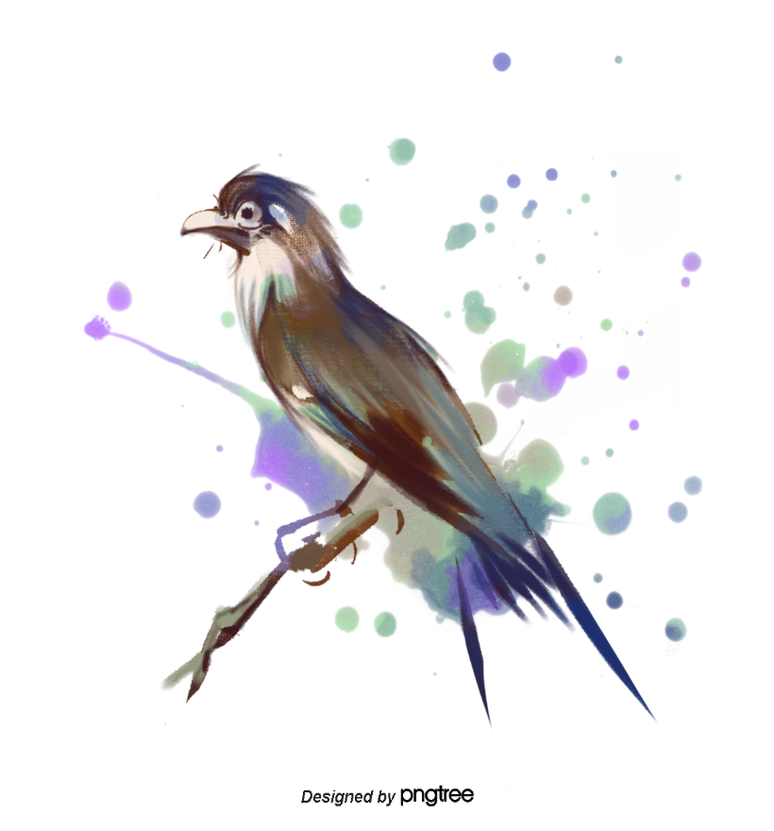

III. LUYỆN TẬP

Slide 24
Bài tập 1
Đọc đoạn văn sau và trả lời câu hỏi:
... "Tôi thích nhiều bài. Những bài hành khúc bộ đội hay hát trên những ngả đường mặt trận. Tôi thích dân ca quan họ mềm mại, dịu dàng. Thích “Ca chiu sa" của Hồng Quân Liên Xô. Thích ngồi bó gối mơ màng: "Về đây khi mái tóc còn xanh xanh...". Đó là dân ca ý trữ tình, giàu có, phải lấy giọng thật trầm. Thích nhiều. Nhưng tôi không muốn hát lúc này.”…
(Trích "Những ngôi sao xa xôi", Ngữ văn 9, tập 2, NXB Giáo dục)
1. Văn bản trên sáng tác vào năm nào?
2. Truyện được kể theo ngôi thứ nhất nhưng lúc xưng “tôi”, lúc xưng “chúng tôi”. Hãy kể tên một văn bản trong chương trình Ngữ văn THCS cũng sử dụng ngôi kể như thế và cho biết tên tác giả.
3. Viết đoạn văn tổng – phân – hợp khoảng 12 câu nêu cảm nhận của em về vẻ đẹp lãng mạn của nhân vật Phương Định. Trong đoạn văn có sử dụng câu phủ định và khởi ngữ (Gạch chân và chỉ rõ).

Slide 25
2. Truyện được kể theo ngôi thứ nhất nhưng lúc xưng “tôi”, lúc xưng “chúng tôi”. Hãy kể tên một văn bản trong chương trình Ngữ văn THCS cũng sử dụng ngôi kể như thế và cho biết tên tác giả.
- Văn bản: “Hai cây phong”
- Tác giả: Ai – ma – tốp

Slide 26
Bài tập 2
Đọc đoạn thơ sau:
…“Lận đận đời bà biết mấy nắng mưa
Mấy chục năm rồi, đến tận bây giờ
Bà vẫn giữ thói quen dậy sớm
Nhóm bếp lửa ấp iu nồng đượm,
Nhóm niềm yêu thương, khoai sắn ngọt bùi,
Nhóm nồi xôi gạo mới, sẻ chung vui,
Nhóm dậy cả những tâm tình tuổi nhỏ...
Ôi kỳ lạ và thiêng liêng – bếp lửa!”…
(Ngữ văn 9, tập 1,
NXB Giáo dục Việt Nam)
1. Khổ thơ trên được trích trong tác phẩm nào? Nêu hoàn cảnh sáng tác của văn bản.
2. Nêu tác dụng của biện pháp tu từ ẩn dụ được sử dụng trong khổ thơ.
3. Ghi lại câu thơ khác trong một bài thơ ở chương trình Ngữ văn 9 cũng sử dụng biện pháp tu từ ẩn dụ. Ghi rõ tên tác giả, tác phẩm.
4. Bằng một đoạn văn qui nạp khoảng 12 câu hãy phân tích đoạn thơ trên. Trong đoạn có sử dụng một câu ghép và một phép thế. (Gạch chân và chỉ rõ)

Slide 27
Bài tập 2
3. Ghi lại câu thơ khác trong một bài thơ ở chương trình Ngữ văn 9 cũng sử dụng biện pháp tu từ ẩn dụ. Ghi rõ tên tác giả, tác phẩm.
- Câu thơ: “Thấy một mặt trời trong lăng rất đỏ”
- Tác phẩm: “Viếng lăng Bác”
- Tác giả: Viễn Phương

Slide 28
Bài tập 3
Dưới đây là một phần trong lệnh truyền của vua Quang Trung với quân lính: “Quân Thanh sang xâm lấn nước ta, hiện ở Thăng Long, các ngươi đã biết chưa? Trong khoảng vũ trụ, đất nào sao ấy, đều đã phân biệt rõ ràng, phương Nam, phương Bắc chia nhau mà cai trị.(…) Các ngươi đều là những kẻ có lương tri, lương năng, hãy nên cùng ta đồng tâm hiệp lực, để dựng nên công lớn.”
(Trích Ngữ văn 9, tập 1
NXB Giáo dục Việt Nam)
1. Đoạn văn trên trích trong tác phẩm nào? Tác giả là ai?
2. Nhà vua nói “đất nào sao ấy, đều đã phân biệt rõ ràng, phương Nam, phương Bắc chia nhau mà cai trị” khiến em liên tưởng đến hai câu thơ nào trong một bài thơ ở chương trình Ngữ văn THCS? Hãy chép chính xác 2 câu thơ đó.
3. Từ đoạn trích trên, với những hiểu biết xã hội, em hãy trình bày suy nghĩ (khoảng nửa trang giấy thi) về hình ảnh những người chiến sĩ ngày đêm bảo vệ biển đảo thiêng liêng của dân tộc.

Slide 29
2. Nhà vua nói “đất nào sao ấy, đều đã phân biệt rõ ràng, phương Nam, phương Bắc chia nhau mà cai trị” khiến em liên tưởng đến hai câu thơ nào trong một bài thơ ở chương trình Ngữ văn THCS? Hãy chép chính xác 2 câu thơ đó.
Câu thơ:
“Nam quốc sơn hà Nam đế cư
Tiệt nhiên định phận tại thiên thư

Slide 30
HƯỚNG DẪN HỌC BÀI
1
2
3
Ôn lại kiến thức bài học
Hoàn thành bài tập
Ôn tập dạng bài liên hệ qua các đề luyện tập

Slide 31

CHÀO TẠM BIỆT
VÀ CHÚC CÁC EM HỌC TỐT!

